Slide 1

ARTE
CONJUNTO 1
6º ANO
APOIO PARA AULAS E ESTUDOS

Slide 2
UNIDADE 3
Capítulo 1
Capítulo 2
UNIDADE 4
Capítulo 1
Capítulo 2
UNIDADE 1
Capítulo 1
Capítulo 2
UNIDADE 2
Capítulo 1
Capítulo 2
SUMÁRIO

Slide 3
UNIDADE 1
Capítulo 1
Mensagens na arte – Você está convidado!
Mensagens na arte – Arte e atitude
Sensações poéticas – Criações e interpretações
Música – Paisagem sonora
Artes integradas – Visualizer
Mensagens na arte – Quem cria as imagens?
Mensagens na arte – Olhar, cantar e dançar
Dança – Roda da paz
Artes visuais – Arte Muralista
Artes visuais – A cidade é o suporte
Sensações poéticas – Sons e lugares
Capítulo 2
Arte e lugar – O lugar de onde se vê
Arte e lugar – Imagens e cores fantásticas
Teatro – Improvisação teatral
Dança, espaço e coisas – Corpo no espaço cênico
Dança, espaço e coisas – Corpo, lugar e dança
Arte e lugar – O lugar da arte teatral
Dança, espaço e coisas – Corpo e dança
Dança, espaço e coisas – A arte e o corpo de cada um
Dança, espaço e coisas – Arte nas Olimpíadas

Slide 4
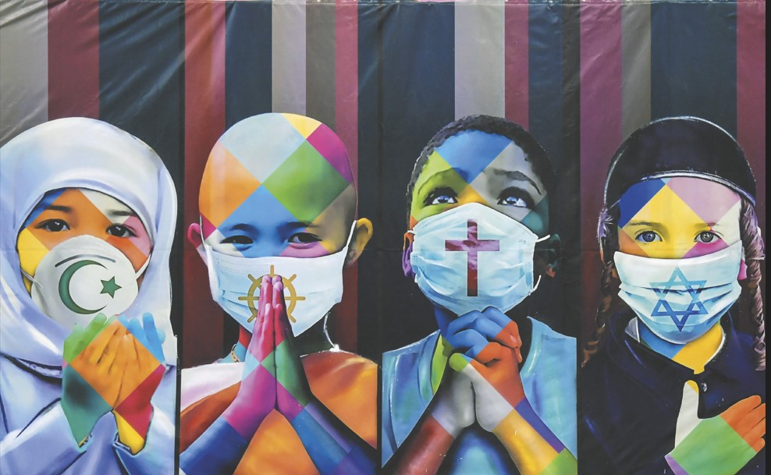
Coexistência (2020), de Eduardo Kobra (1975-). Pintura mural em Itu (SP) que retrata crianças usando máscaras com símbolos de religiões: islamismo, budismo, cristianismo e judaísmo, 28 m × 7 m.
UNIDADE 1 | CAPÍTULO 1
© KOBRA, EDUARDO/AUTVIS, BRASIL, 2022/ALMEIDA/AFP/GETTYIMAGES

Slide 5
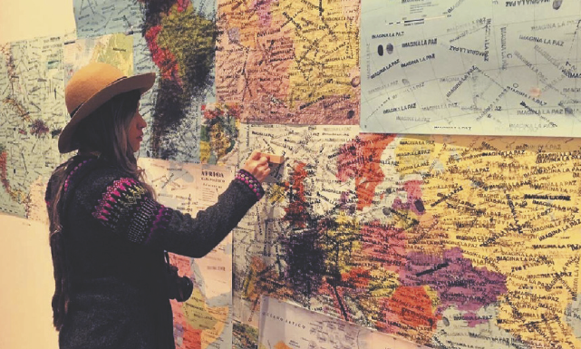
Mensagens na arte
Você está convidado!
ACERVO PESSOAL
UNIDADE 1 | CAPÍTULO 1
Há propostas artísticas que, para compreendê-las, sentir sua mensagem ou as sensações que despertam, exigem mais do que a mera apreciação: é preciso participar delas.
Na arte participativa ou propositora, o artista convida o público a desempenhar um papel ativo na interação com a obra de arte. Essa proposta pode acontecer em diferentes linguagens, como música, performances e outras.
Happening é uma linguagem artística contemporânea que propõe a interação com o público.
Jovem participando da obra Mapa Imagine a paz (2003), na exposição Dream come true (Sonho realizado, em tradução livre), de Yoko Ono (1933-), no Museu de Arte Latino-Americana de Buenos Aires (Malba), Argentina, 2016.

Slide 6
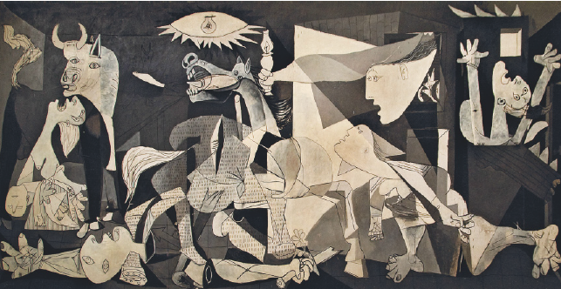
© SUCCESSION PABLO PICASSO/AUTVIS, BRASIL, 2022 BRIDGEMAN IMAGES/KEYSTONE BRASIL
UNIDADE 1 | CAPÍTULO 1
Mensagens na arte
Quem cria as imagens?
A pintura ao lado registra um momento de violência. Quem a criou: o artista (o autor da imagem) ou a realidade que provocou o seu olhar sensível e crítico?
Muitas obras marcaram a história pela força expressiva de suas imagens. É o caso do painel Guernica.
Guernica (1937), de Pablo Picasso (1881-1973). Óleo sobre tela, 3,5 m × 7,76 m.

Slide 7
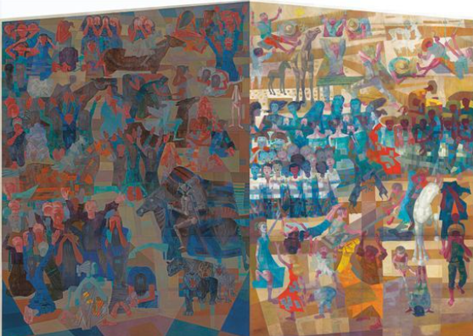
UNIDADE 1 | CAPÍTULO 1
Mensagens
na arte
Arte e atitude
ONU, NOVA YORK. REPRODUÇÃO AUTORIZADA POR JOÃO CANDIDO PORTINARI; ONU, NOVA YORK./ REPRODUÇÃO AUTORIZADA POR JOÃO CANDIDO PORTINARI
Os painéis Guerra e Paz, pintados por Candido Portinari, quando não estão em exposição pelo mundo, ficam na sede da ONU, em Nova York, nos Estados Unidos. A ONU foi criada em outubro de 1945, após a Segunda Guerra Mundial, para negociar conflitos, defender os direitos humanos, organizar e promover campanhas mundiais de cultura pela paz.
Guerra e Paz, obras de Candido Portinari, com cerca de 14 m × 10 m cada uma.

Slide 8
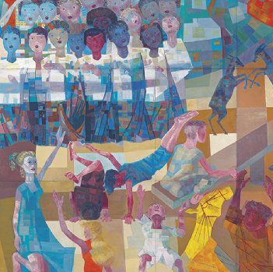
UNIDADE 1 | CAPÍTULO 1
Mensagens na arte
Olhar, cantar e dançar
ONU, NOVA YORK./REPRODUÇÃO AUTORIZADA POR JOÃO CANDIDO PORTINARI
Cada pessoa é única, cada uma com seu modo de ser e de cantar. Cada pessoa tem seu próprio timbre de voz.
Em um coral, por exemplo, diferentes vozes podem ser combinadas de maneiras interessantes e criativas.
Timbre é um parâmetro sonoro e refere-se à identidade do som. Na percepção de timbres, é possível reconhecer fontes sonoras, como o som de uma flauta, de um violão ou de um berimbau, bem como a voz de uma pessoa.
Detalhe do painel Paz, de Candido Portinari: coro de crianças e mulheres dançando.

Slide 9
© KOBRA, EDUARDO/AUTVIS, BRASIL, 2022/YASUYOSHI CHIBA/AFP/GETTY IMAGES
UNIDADE 1 | CAPÍTULO 1
Artes visuais
Arte Muralista
Para produzir obras gigantescas, em alguns casos os artistas utilizam também escadas, andaimes e até guindastes. Na história da arte, há muitos exemplos de pinturas em grandes formatos.
Eduardo Kobra utilizou um andaime para pintar um mural na fachada de um edifício de 56 metros de altura na Avenida Paulista, São Paulo (SP). Fotografia de 2013.

Slide 10
UNIDADE 1 | CAPÍTULO 1
© ALFARO SIQUEIROS, DAVID/AUTVIS, BRASIL, 2022
Artes visuais
Arte Muralista
Criar pinturas sobre pedras, paredes e muros é uma manifestação muito antiga, mas foi no México que nasceu, no início do século XX, o Movimento de Arte Muralista. Esses artistas mexicanos criaram imagens de grandes dimensões, preferencialmente em espaços públicos, com a intenção de dialogar com as pessoas e tornar a arte mais acessível a todos.
A escultura é uma linguagem artística tridimensional (com medidas de comprimento, largura e altura). A pintura teve, por certo tempo, na história da arte, a tradição de ser bidimensional (com medidas de largura e altura). Artistas como Siqueiros, no entanto, criaram pinturas em que as formas saltam do suporte.
O povo na universidade e a universidade para o povo (1952-1956), de David Alfaro Siqueiros (1896-1974). Mural na fachada do prédio da Reitoria da Universidade Nacional Autônoma do México (Unam), campus Cidade do México (México).

Slide 11
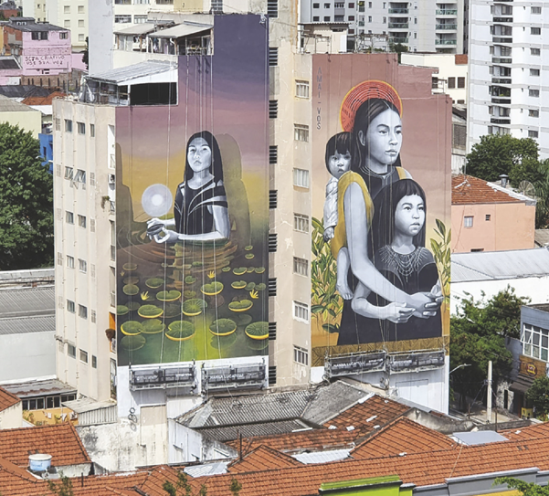
UNIDADE 1 | CAPÍTULO 1
Artes visuais
A cidade é o suporte
© CAUÃ TABORDA
Atualmente, muitos artistas criam intervenções em espaços públicos. A cidade pode ser o suporte, como nos trabalhos em grandes formatos das artistas Hanna Lucatelli (1990-) e Drika Chagas (1985-), que produzem pinturas para fazer intervenções na paisagem da cidade.
[Sem título], 2021, de Hanna Lucatelli, pintura mural em prédios localizados no cruzamento das ruas Teodoro Sampaio e Henrique Schaumann, em São Paulo (SP).

Slide 12
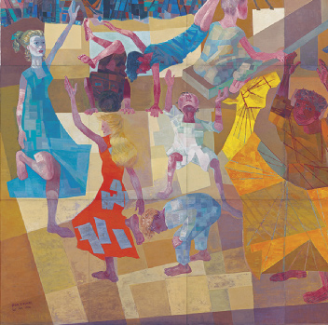
UNIDADE 1 | CAPÍTULO 1
Dança
Roda de paz
Há grupos e movimentos que realizam danças em roda, muitas vezes sob o nome de danças circulares, como forma de promover a cultura de paz. Um dos grandes incentivadores dessa forma de dançar no século XX foi Bernhard Wosien (1908-1986), dançarino, professor e coreógrafo alemão, que pesquisou em vários países as danças circulares e os motivos pelos quais as pessoas se unem para dançar em roda. Wosien, que também foi um pesquisador, argumentou que estar em uma roda para dançar pode desencadear sentimentos de proximidade e cooperação para um bem comum.
ONU, NOVA YORK./REPRODUÇÃO AUTORIZADA POR JOÃO CANDIDO PORTINARI
Detalhe do painel Paz, de Candido Portinari: cenas de dança.

Slide 13
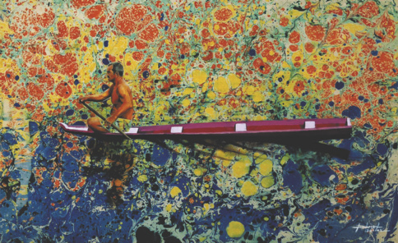
COLEÇÃO PARTICULAR/LUANDERSON SANTOS
UNIDADE 1 | CAPÍTULO 1
Sensações e poéticas
Criações e interpretações
A palavra “poética” expressa a ideia de manifestar pensamentos, sentimentos e sensações por meio do criar, fazer, construir...
Cada um tem um modo de sentir e de se expressar. Observamos, formulamos memórias, imaginamos e criamos histórias, arte e cultura. Cada um tem a sua própria história para contar, e muitas histórias juntas compõem a cultura e a identidade de um povo.
A poética pessoal de um artista revela-se por meio da observação de suas escolhas, intenções e métodos de elaboração de sua obra.
Horizonte (2020), de Luanderson Santos (1993-). Pigmento e carboximetilcelulose sobre papel paraná, 80 cm x 50 cm.

Slide 14
UNIDADE 1 | CAPÍTULO 1
Sensações e poéticas
Criações e interpretações
Quando ouvimos uma canção, percebemos a letra que está sendo cantada e os sons musicais. Nem todas as músicas apresentam uma letra, mas em muitas há essa combinação. A letra de uma canção é o texto que foi escrito para ser cantado.
Algumas canções são tão conhecidas que é possível reconhecê-las apenas por sua melodia. Você certamente reconheceria "Ciranda, cirandinha", ou outra música presente em sua memória, caso alguém assobiasse a melodia. A composição de uma canção, portanto, envolve tanto a criação de uma letra quanto de uma melodia e demais elementos musicais.
© JOANA PETRIBÚ
Cena de apresentação de Renata Rosa no evento Cine Rabeca, no Sesc Avenida Paulista, em São Paulo (SP), 2019.

Slide 15
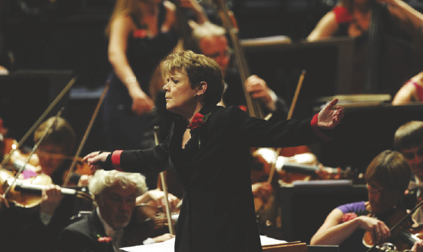
Sensações e poéticas
Criações e interpretações
UNIDADE 1 | CAPÍTULO 1
Na linguagem da música, há o compositor, pessoa que cria a peça musical, e os músicos, chamados também de intérpretes, que são aqueles que a executam, cantando ou tocando instrumentos musicais.
Em uma orquestra, coro ou outro tipo de grupo musical, o regente é quem auxilia o conjunto de intérpretes a realizar a música, indicando a entrada dos instrumentos, o andamento e a expressão da obra musical. Assim, há quem cria a música, quem a rege e quem a interpreta, o que não impede que um compositor seja também intérprete ou exerça outro papel.
CARL COURT/AFP/GETTY IMAGES
Cena de apresentação da regente Marin Alsop (1956-) conduzindo uma orquestra. Londres (Inglaterra), 2013.

Slide 16
UNIDADE 1 | CAPÍTULO 1
Sensações e poéticas
Sons e lugares
SILVIO CARREIRA
Em uma orquestra, coro ou outro tipo de grupo musical, o regente é quem auxilia o conjunto de intérpretes a realizar a música, indicando a entrada dos instrumentos, o andamento e a expressão da obra musical. Assim, há quem cria a música, quem a rege e quem a interpreta, o que não impede que um compositor seja também intérprete ou exerça outro papel.
Filipe Magalhães, diretor de som de Ouvir o rio, grava o som das águas das Cataratas do Iguaçu, em Foz do Iguaçu (PR). Fotografia de 2010.

Slide 17
UNIDADE 1 | CAPÍTULO 1
Música
Paisagem sonora
Cânone é o nome do procedimento em que uma única melodia (uma linha melódica) é interpretada por duas ou mais vozes, com um deslocamento em seus inícios.
À capela, em música, é uma expressão que significa cantar sem acompanhamento de instrumentos musicais.
Partitura é a representação escrita de uma composição musical, ou seja, notações que se utilizam de símbolos ou figuras musicais que se desenvolveram e se tornaram convencionais ao longo da história musical do Ocidente.

Slide 18
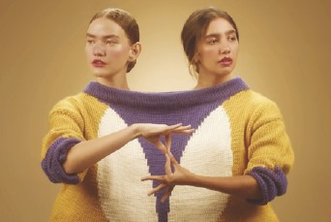
UNIDADE 1 | CAPÍTULO 1
Artes integradas
Visualizer
Há programas de computador cuja função é reproduzir músicas com base em arquivos de áudio. Alguns desses programas mostram imagens gráficas criadas com base no som das músicas, respondendo de forma visual a diferentes intensidades, alturas, durações e timbres. Essa criação de imagens geradas pelos programas de computador é chamada de visualizer.
Alguns artistas usam o visualizer como videoclipe para suas músicas. Sua principal característica é apresentar movimentos corporais e de formas e cores sem necessariamente contar uma história com estrutura narrativa complexa ou muitas cenas diferentes, como em geral ocorre nos videoclipes.
REPRODUÇÃO/INGROOVES
Frame do videoclipe da canção ”Amarelo, azul e branco“. ANAVITÓRIA, Rita Lee – Amarelo, azul e branco (visualizer). 2021. Vídeo (3min26s). Publicado pelo canal Anavitória.

Slide 19
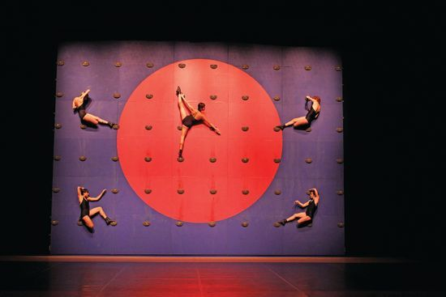
UNIDADE 1 | CAPÍTULO 2
Cena do espetáculo VeRo (2016), da Cia. de Dança Deborah Colker.
EDUARDO ANIZELLI/CIA DE DANÇA DEBORAH COLKER/J.E. PRODUÇÕES

Slide 20
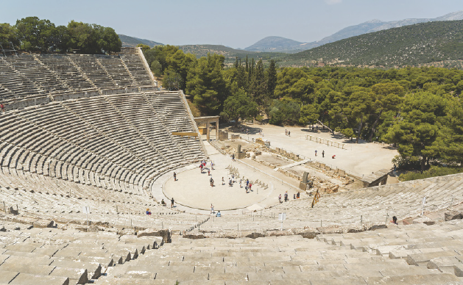
Arte e lugar
O lugar de onde se vê
UNIDADE 1 | CAPÍTULO 2
A palavra “teatro” deriva da palavra grega théatron, que significa “lugar de onde se vê”. O nome “teatro” pode representar tanto a linguagem artística quanto o prédio destinado a apresentações artísticas.
As pessoas que presenciam um fato ou assistem a uma produção artística, seja uma peça de teatro, um espetáculo de dança ou de música, seja um outro tipo de arte, são chamadas de espectadores. Dessa palavra, nasceu, depois da invenção da televisão, o termo “telespectador”.
STEFAN CRISTIAN CIOATA/GETTY IMAGES
Teatro de Epidauro, na antiga cidade de Epidauro (Grécia), que decaiu com a conquista romana e, atualmente, é um sítio arqueológico. Fotografia de 2017.

Slide 21
UNIDADE 1 | CAPÍTULO 2
Arte e lugar
Imagens e cores fantásticas
ODAIR FONSECA/GRUPO DE TEATRO DE PERNAS PRO AR
O teatro de bonecos encanta o olhar do público, que vê acontecer, a céu aberto, a arte teatral. O artista espanhol Joan Miró inspira o grupo de teatro De Pernas Pro Ar, do Rio Grande do Sul, a criar bonecos gigantes que parecem ter saltado das telas desse pintor catalão. Artes visuais e teatrais encontram-se na arte de rua.
Figurinistas são os profissionais que criam as roupas usadas pelas personagens. Essas roupas são chamadas de figurinos, elaborados com base no estudo das personagens e do contexto do espetáculo. Os figurinistas estão presentes nas diversas linguagens artísticas, como teatro, dança, cinema e televisão, e até mesmo em desfiles de escolas de samba.
Cena do espetáculo Mira (2014), do grupo de teatro De Pernas Pro Ar, em Canoas (RS).

Slide 22
UNIDADE 1 | CAPÍTULO 2
Arte e lugar
O lugar da arte teatral
GUTO MUNIZ
O teatro de rua é produzido em locais externos, ao ar livre, como largos e praças, ou ainda em locais não convencionais, como estações de trem e de metrô, mercados e escolas. Essa forma de fazer teatro tem origem na Antiguidade grega e continua muito presente nos dias de hoje.
Há grupos teatrais que utilizam o corpo e a voz para se comunicar com as pessoas de forma livre e democrática, pois a participação do público é direta e espontânea. Esses grupos costumam ocupar ruas e praças das cidades, transformando-as em espaço de encenação, proporcionando a muitas pessoas a possibilidade de apreciar a arte do teatro.
Cena do espetáculo teatral Romeu & Julieta, do Grupo Galpão, no Festival Internacional de Teatro, em Belo Horizonte (MG), 2012.

Slide 23
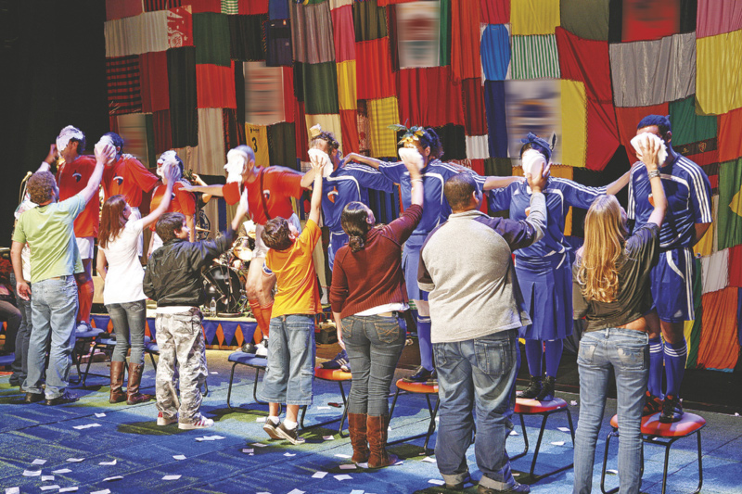
UNIDADE 1 | CAPÍTULO 2
Teatro
Improvisação teatral
ALEXANDRE KUMA
Podemos entender a improvisação teatral como uma técnica do ator que encena algo imprevisto, não preparado antecipadamente. Trata-se de uma criação realizada no momento da ação no espaço cênico. Ou, ainda, podemos entendê-la como um conjunto de situações ou intenções que os atores preparam parcialmente, elaborando uma estrutura essencial em que a improvisação acontece com base em um roteiro ensaiado, mas não fechado, conforme a proposta da peça a ser encenada.
Cena da peça Jogando no quintal, do grupo Quintal. Fotografia de 2012.

Slide 24
Dança, espaço e coisas
Corpo no espaço cênico
UNIDADE 1 | CAPÍTULO 2
EDUARDO ANIZELLI/CIA DE DANÇA DEBORAH COLKER/J.E. PRODUÇÕES
A dança é uma linguagem artística utilizada há muito tempo como forma de expressão. Há milhares e milhares de anos, as pessoas já praticavam algum tipo de dança. Dançavam pela natureza, pela sobrevivência, para fazer um agradecimento... No decorrer desses milhares de anos, a dança foi se modificando e ampliando seus sentidos e formatos. Hoje, as pessoas podem dançar até em planos verticais.
Cena de dança em escalada do espetáculo VeRo (2016), que resgatou coreografias verticais de Velox e Rota, da Companhia de Dança Deborah Colker.

Slide 25
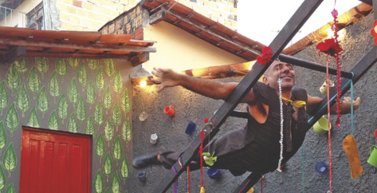
Dança, espaço e coisas
Corpo e dança
UNIDADE 1 | CAPÍTULO 2
Para dançar basta ter um corpo, lembrando que diferentes corpos são fontes de diferentes movimentos. Cada um pode descobrir suas potencialidades em relação à criação de movimentos. Também é preciso haver a intenção de criar movimentos dançados – do contrário, os movimentos poderiam ser uma atividade específica, como um esporte, uma brincadeira ou uma luta. O que faz de um movimento uma dança é a sua intenção de ser arte.
Muitos artistas com deficiência dançam e criam sua arte. É o caso de Edu O., cadeirante, que dança e cria poesia com o corpo do jeito que ele é e sem considerar a sua dança como “superação”.
VALTER ORNELLAS
Elementos e cores de cena do espetáculo Judite quer chorar, mas não consegue!, de Edu O.

Slide 26
Dança, espaço e coisas
A arte e o corpo de cada um
UNIDADE 1 | CAPÍTULO 2
MARCELO VITORINO
Artistas como a dançarina, performer e videoartista Estela Lapponi combatem o capacitismo e lutam para ser reconhecidos como o que são: artistas, e não artistas com deficiência. A inclusão é um dever, pois significa criar condições para todas as pessoas poderem viver e conviver. Todos somos diferentes, de alguma forma.
O termo capacitismo está relacionado com o preconceito sobre a capacidade de outras pessoas. A base desse preconceito está em classificar alguns corpos e capacidades como “normais” e rotular o que está fora da norma como um problema, um defeito.
Estela Lapponi (1973-) em apresentação de Intento 3257,5, performance criada em 2011. Teatro Arthur Azevedo, São Paulo (SP), 2015.

Slide 27
ALEXANDRE SCHNEIDER/FOLHAPRESS
Dança, espaço e coisas
Corpo, lugar e dança
UNIDADE 1 | CAPÍTULO 2
O street dance é composto de vários estilos, como o freestyle (estilo livre) ou o breaking, seu estilo tradicional. As dançarinas e os dançarinos desenvolvem um gestual de movimentos coordenados, harmoniosos e precisos. O street dance faz parte de um grande movimento cultural conhecido como hip-hop, originado na década de 1970, em Nova York, Estados Unidos.
Breakdance, ou simplesmente breaking, originalmente é um estilo de dança de rua influenciado pelas culturas afro-americana e latina, dançado ao ritmo do rap, funk ou breakbeat.
Nelson Triunfo é um dos pioneiros do street dance nacional. Fotografia de 2000.

Slide 28
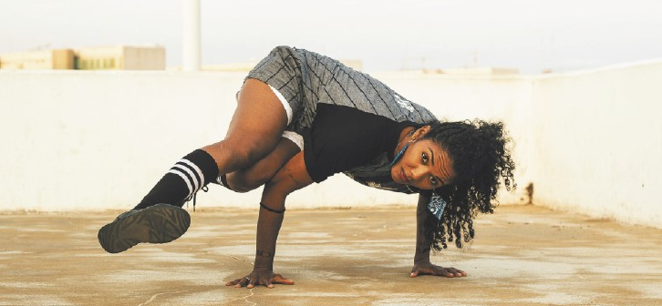
Dança, espaço e coisas
Arte nas Olimpíadas
UNIDADE 1 | CAPÍTULO 2
A presença masculina dominou, por muito tempo, a dança de rua e outras manifestações da cultura hip-hop. Atualmente, os b-boys e as b-girls dividem o espaço cênico dessa arte que também se integra ao esporte. A veterana Fabiana Balduína (1982-), conhecida como FabGirl, é um dos destaques e uma importante referência para as novas gerações de b-girls nesse cenário diverso.
JHONATAN PHELIPE
FabGirl em ação: a b-girl brasiliense é um dos grandes nomes do breakdance no Brasil. Fotografia de 2020.

